Slide 1

Roma Plan de Negocios
Administración De Casos Penales Y Gestión Documentaria para el Ministerio Público.

Slide 2
Table of Contents
01
02
03
La Justicia Nacional
Análisis del mercado y la competencia
Plan de Marketing y Ventas
04
05
06
Plan de Gestión
Plan de Operaciones
Plan Financiero
Lentitud de la justicia y realidad de los fiscales
Principales herramientas informáticas del sector
Identificación de público objetivo y líderes de opinión
Organización del equipo de trabajo.
Planificación para un período de 3 años
Estrategia de financiamiento.

Slide 3

Misión del Emprendimiento
Facilitar la implantación del nuevo código Procesal Penal, colaborar con la agilización de los procesos penales en el Perú y el mejoramiento de la calidad de vida de los fiscales.

Slide 4

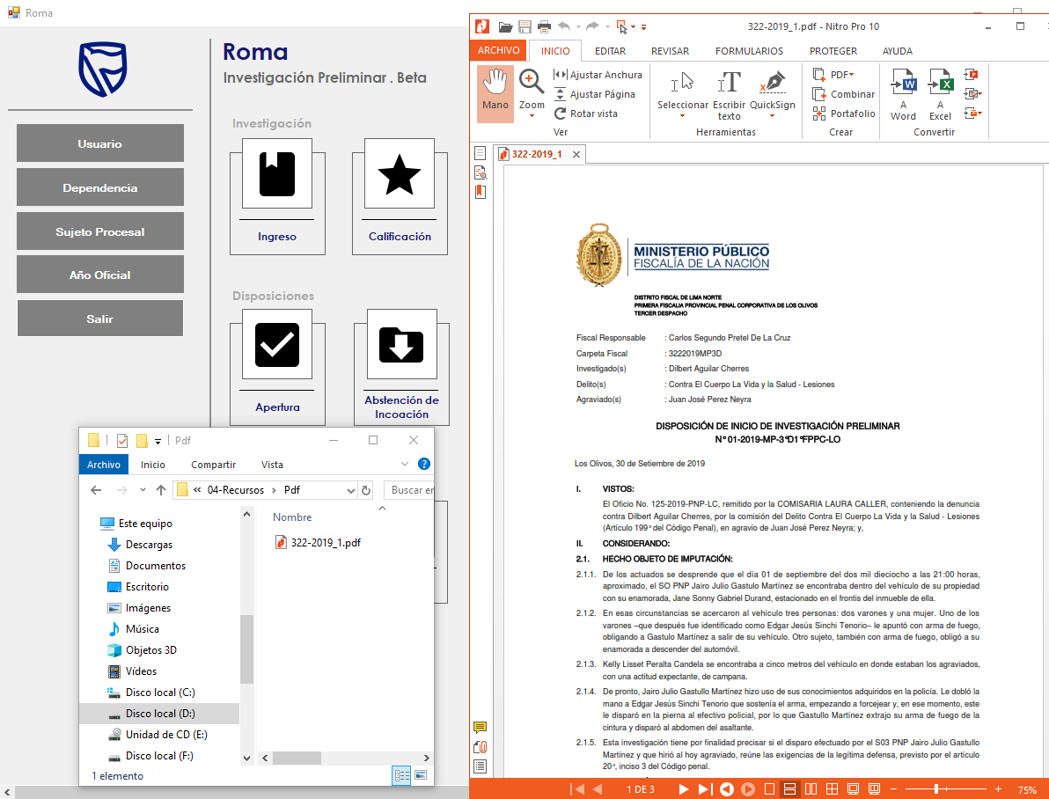
Nuestra Empresa
Roma
Roma es una compañía de software orientado al sector judicial, para proveer herramientas que fortalezcan el gobierno electrónico en el Perú en beneficio de todos los ciudadanos y entidades administradoras de Justicia.

Slide 5

La Justicia Nacional
01

Slide 6
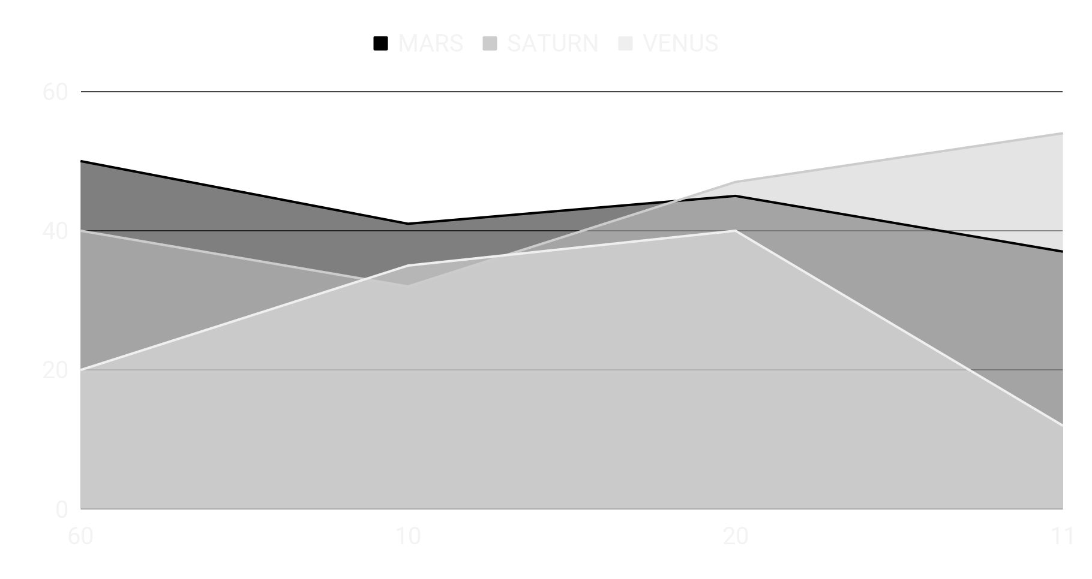
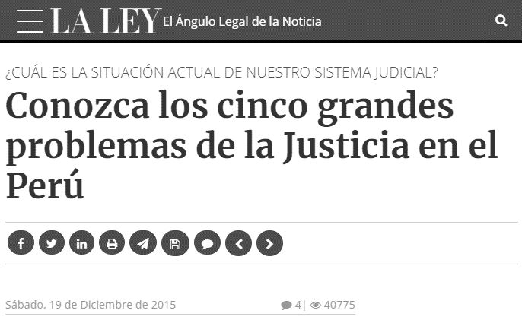
Justicia o Injusticia
“Al terminar el 2015, más de 2 millones de procesos quedarán sin resolverse…”
https://laley.pe/art/2982/conozca-los-cinco-grandes-problemas-de-la-justicia-en-el-peru
If you want to modify this graph, click on it, follow the link, change the data and replace it

Slide 7
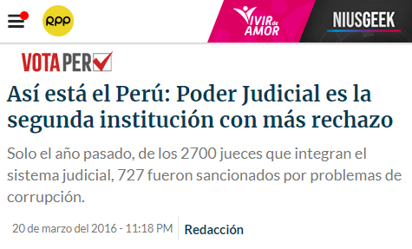
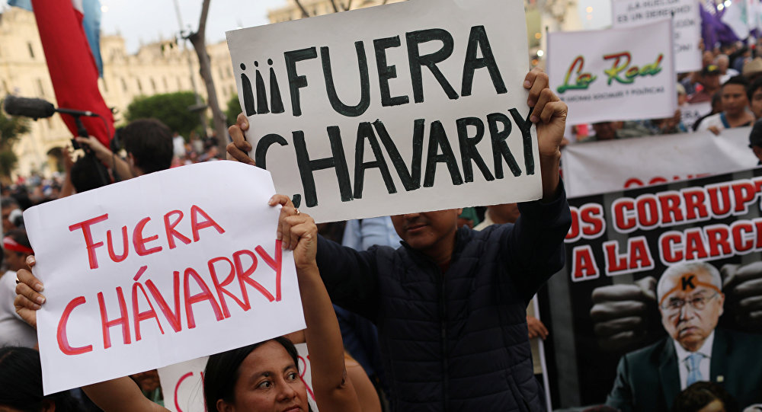
Desaprobación popular
“El poder judicial cerró el año 2015 con un 82% de desaprobación, siendo la segunda institución con más descrédito del país, a pesar de ello, la última vez que se habló de reforma judicial fue en el 2003, es decir, hace 13 años.”
https://rpp.pe/politica/elecciones/asi-esta-el-peru-poder-judicial-es-la-segunda-institucion-con-mas-rechazo-noticia-946086

Slide 8
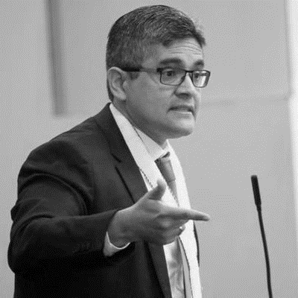
Un día en la vida de un fiscal
Mañana: Toma declaración a testigo y acusado y su asistente redacta el documento de la declaración.
Tarde: Redactan documentos pertinentes de uno a dos casos.
En el día llegaron entre 5 y 15 casos nuevos.
Resultado: Un caso puede llegar a estar 8 meses sin apertura a pesar que los fiscales hagan horas extras no remuneradas, trabajen en sus casas y durante sus vacaciones.

Slide 9

Solución actual: Practicantes
Alumnos de Derecho.
Reciben propina de hasta 150 soles mensuales por apoyar en la redacción de documentos.
Se consideran a sí mismos practicantes.
Revisión y corrección de documentos por el fiscal.
Cada fiscal hace sus propias plantillas de documentos a pesar que existe un manual de redacción para el Ministerio Público.

Slide 10

Problema
Solución
Lentitud en la producción y falta de estandarización de documentos, así como falta de seguimiento activo de los casos por los fiscales a cargo.
Aplicación web que gestione la información de los casos penales a cargo de los fiscales y que automatice la producción de documentos.

Slide 11

Análisis del mercado y la competencia
02

Slide 12
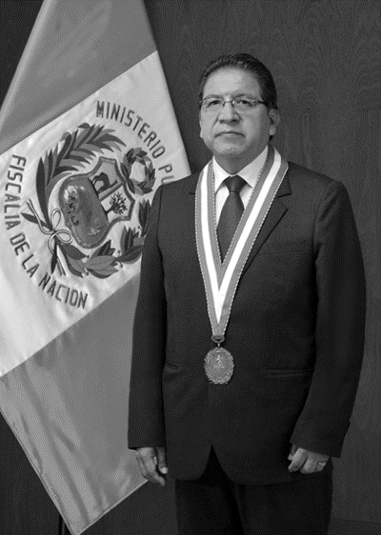
Público Objetivo
Sexo
Interests
52 %
Hombres
Auditoría interna
48 %
Mujeres
Intuitividad
Edad
Seguimiento
60%
40%
Pablo Wilfredo Sánchez Velarde.
Fiscal Supremo (2018 - 2019)
30-45
45-65

Slide 13

Tamaño del Mercado: 6537 fiscales en Lima
20%
Lima Norte : 1,307 fiscales
20%
Lima Sur : 1,307 fiscales
5%
Lima Centro : 327 fiscales
55%
Lima Este : 3,595 fiscales

Slide 14



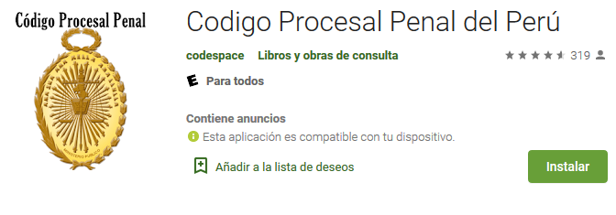
Competencia
Mi Denuncia
Yo Denuncio
SPIJ
Código Procesal Penal
Despite being red, Mars is a cold place, not hot. It’s full of iron oxide, which gives the planet its reddish cast
It’s a gas giant, the biggest planet in our Solar System and the fourth-brightest object in the sky
Venus has a beautiful name and is the second planet from the Sun. It’s terribly hot, even hotter than Mercury
Yes, this is the ringed planet. It’s a gas giant, composed mostly of hydrogen and helium

Slide 15

Así
Nosotros
Como se puede ver la competencia no es directa, se trata más bien de aplicaciones orientadas al usuario final y no al fiscal.
Proponemos un servicio para una necesidad claramente desatendida que aún no ha sido cubierta por el Estado.

Slide 16

Plan de Marketing y Ventas
03

Slide 17

Nuestro Servicio
Roma
App para administración de casos penales

Slide 18

Análisis de Punto de Equilibrio
High Profit Décimo Quinto Mes
280 usuarios - Ingreso: S/ 27.858,60
Ganancia
Décimo Mes
180 usuarios - Ingreso: S/ 17.909,10
Punto de Equilibrio
Octavo Mes
140 usuarios - Ingreso: S/ 13.929,30
Pérdida Quinto Mes
80 usuarios - Ingreso: S/ 7.959,60
Gran Pérdida Primer mes
5 usuarios - Ingreso: S/ 497,48
* Precio: S/. 99,50

Slide 19

Nuestros Planes
Free
S/ 0,00
Pro
S/ 99,50
Premium
S/199.50
El fiscal tiene acceso a toda la plataforma por 30 días de forma gratuita.
El fiscal administra su información y puede solicitar funciones nuevas para el sistema. Además cuenta con soporte 24/7.
El fiscal administra su información, puede solicitar funciones nuevas, cuenta con soporte 24/7 y tiene acceso para el y 4 asistentes.

Slide 20

Ventas y Distribución
Portal Web
Mesa de ayuda
Visitas
Radio

Slide 21

Publicidad y Promoción
Publicidad
Relaciones Públicas
Online
En webs conocidas el entorno como Legis.pe, abogadoperu.com y legales.pe, en radios escuchadas por los fiscales como RPP.
Se organizarán presentaciones oficiales de la aplicación en cada una de las fiscalías provinciales de Lima y se orientará a captar líderes de opinión en el Ministerio Público.
Contaremos con un portal web informativo que gestionará contenidos y en donde los usuarios tendrán la opción de adquirir el acceso a la aplicación.

Slide 22

Plan de Gestión
04

Slide 23

Mapa organizacional
Gerente de proyecto
Mesa de ayuda
Desarrollador de software
Desarrollo
Soporte
Desarrollador de software
CEO
Administrador de redes sociales
Contador
Web y redes sociales
Administración
Reclutador

Slide 24

Plan de Operaciones
05

Slide 25
Nuestro Proceso
Paso 1
Paso 2
Paso 3
Paso 4
Paso 5
Investigación del proceso penal y entrevistas con trabajadores.
Desarrollo de los flujos del proceso, codificación de plantillas y programación de las funcionalidades.
Prueba de la aplicación por un grupo de fiscales y retroalimentación.
Eventos de presentación y organización de la publicidad.
Venta del servicio y soporte a los fiscales y sus asistentes.

Slide 26

Plan Financiero
06

Slide 27

Predicted Growth
$150M
Mes 9
Ingresos S/19.899,00
$75M
Mes 24
S/45.767,70
50%
Mes 18
S/33.828,30
25%
Mes 36
S/69.646,50
Total
S/1.254.134,48

Slide 28

Gracias
Alguien tiene una pregunta?
Coordinador
Elías Jurado
eliasljurado@gmail.com
+51 940 285 514
eliasjurado.github.io/me

